Slide 1
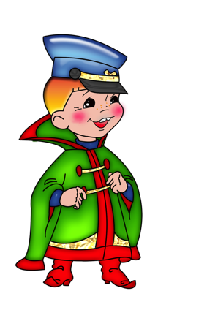
ИНТЕЛЛЕКТУАЛЬНЫЙ
МАРАФОН

Slide 2
«Зарождение Вселенной»

Slide 3
«Роль диффузии в нашей жизни»

Slide 4
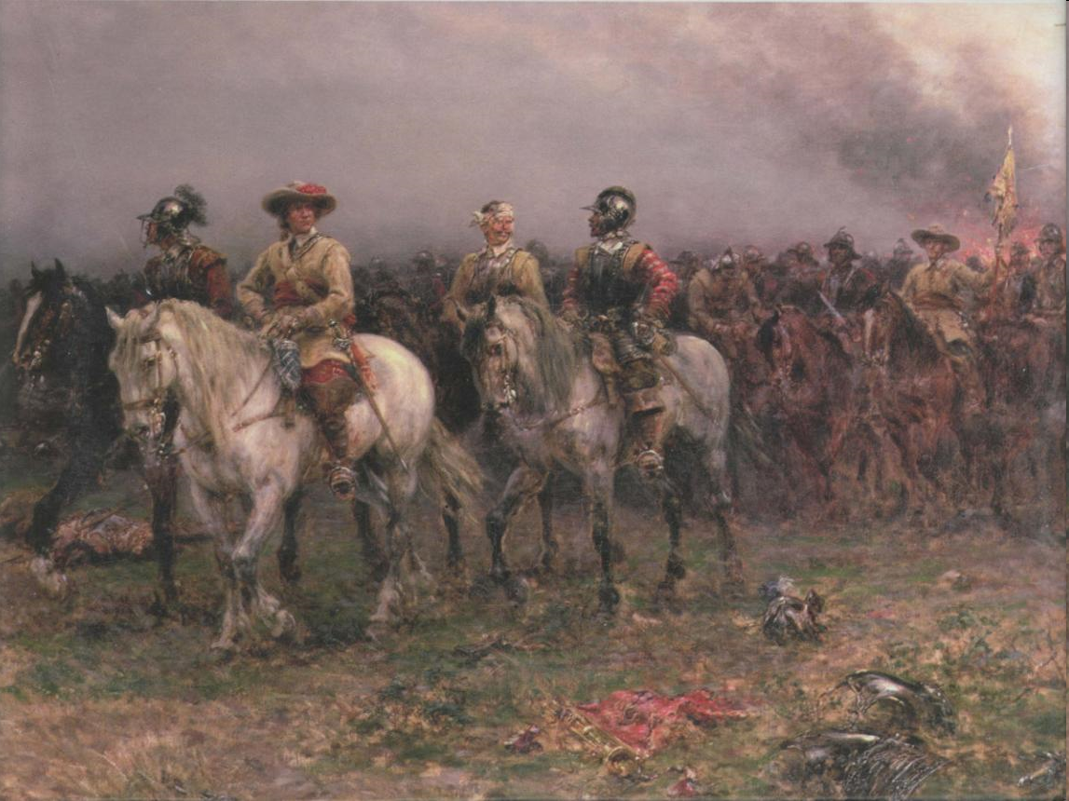
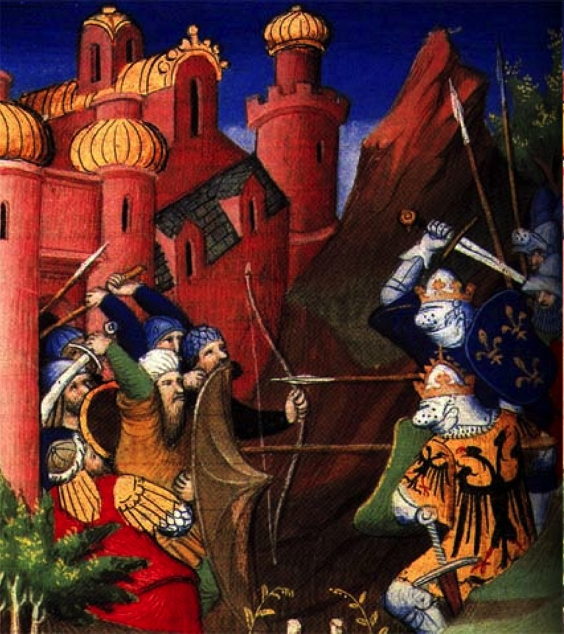
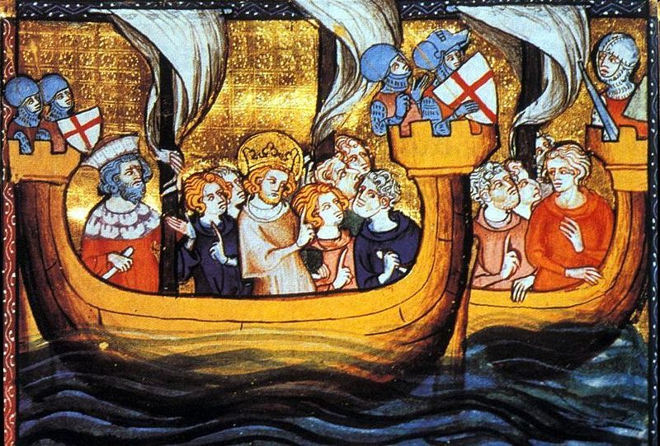
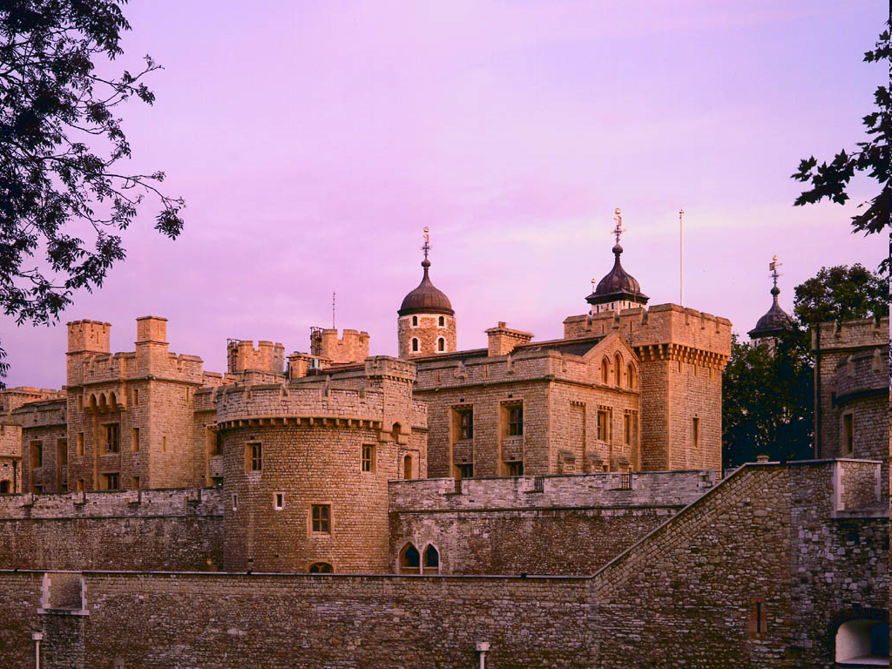
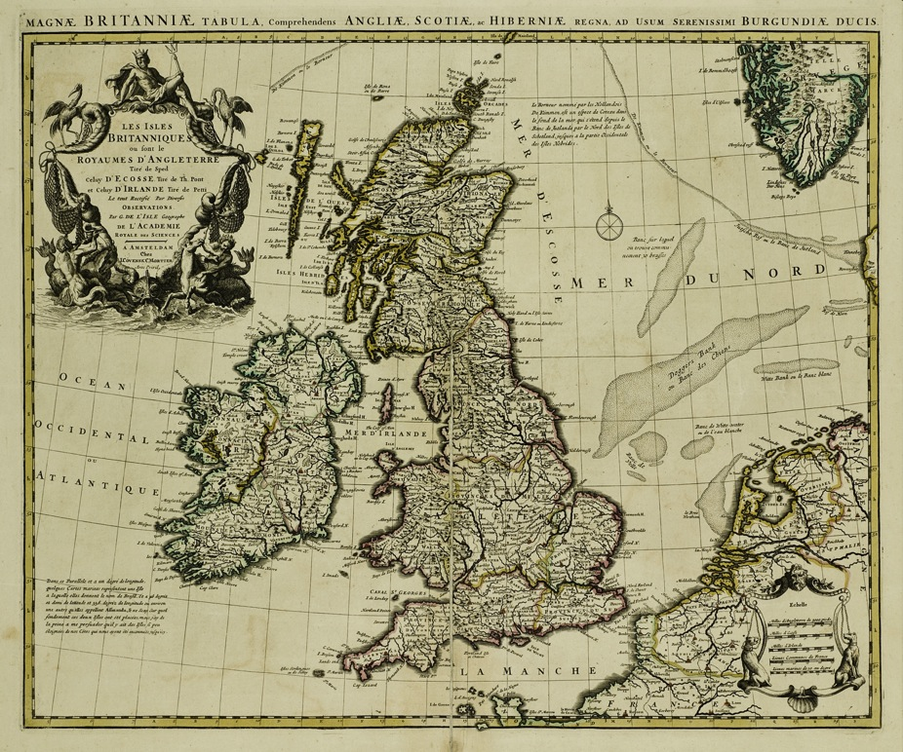
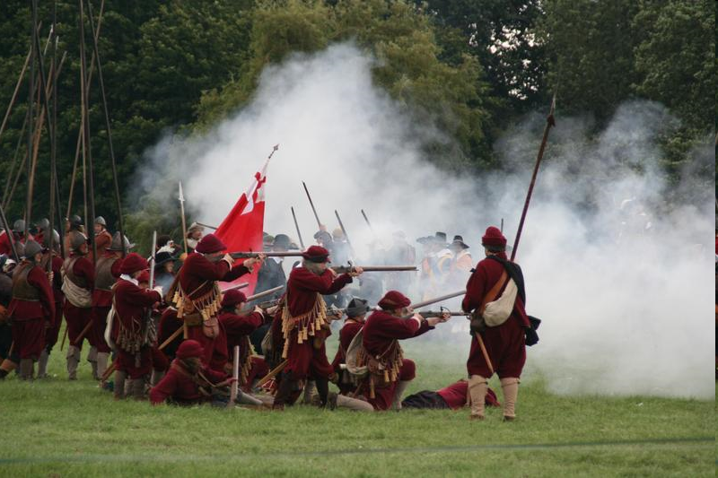

Slide 5
«Величайшие учёные мира»

Slide 6
«Солнечная энергия»

Slide 7
«Тепловое загрязнение среды»

Slide 8
«Инструментальные исследования в биологии»

Slide 9
«Физика в художественных произведениях»

